Slide 1

Informe de
Trazabilidad
SPRINT 1 · 12–19 DE OCTUBRE DE 2026
"Acceso seguro" — Proyecto ÓrbiKa
Del SRS y el SAD al código real, verificado
Universidad Privada de Tacna
Brant Antony Chata Choque
Construcción de Software I · Escuela de Ingeniería de Sistemas
Renzo Fernando Loyola Vilca
Notes:
Buenas tardes. Voy a presentar el informe de trazabilidad del Sprint 1 de ÓrbiKa, donde verificamos si lo que prometimos construir realmente quedó construido.

Slide 2
Agenda
01
Contexto del proyecto y metodología de verificación
02
Compromiso del Sprint 1 "Acceso seguro"
03
Trazabilidad por requerimiento: RF-01, RF-02, RF-13 y RNF-05
04
Hallazgos y verificación del Definition of Done
05
Evidencia visual y conclusiones
Notes:
Así está organizada la exposición: primero cómo verificamos, luego qué prometimos, luego requerimiento por requerimiento, y cerramos con hallazgos y evidencia real del sistema funcionando.

Slide 3
ÓrbiKa: mercado circular de productos perecibles en Tacna
CONTEXTO
Plataforma web que conecta vendedores con productos próximos a vencer y compradores interesados en adquirirlos antes de su vencimiento, bajo registro y acceso diferenciado por rol.
21
8
4
requerimientos funcionales totales
requerimientos no funcionales
comprometidos en el Sprint 1: "Acceso seguro"
Notes:
ÓrbiKa es el proyecto de curso; en total tiene 21 requerimientos funcionales y 8 no funcionales. El Sprint 1 se enfocó solo en el acceso: registro, sesión, recuperación y la seguridad detrás de todo eso.

Slide 4



Verificamos lo construido, no lo planificado
METODOLOGÍA
Documentos
Código real
Pruebas ejecutadas
FD02_SRS (76 pp.) y FD03_SAD_CORREGIDO (37 pp.): qué se pidió y qué se diseñó.
Repositorio GitHub G01_CSW_ORBIKA, carpeta orbika-app, revisado archivo por archivo.
106 pruebas automatizadas corridas de verdad (npm test), resultado sin editar.
Informe de Trazabilidad — Sprint 1 · ÓrbiKa
Notes:
No nos basamos en lo que el equipo dice que hizo, sino en tres evidencias directas: lo documentado, el código tal cual está en el repositorio, y el resultado real de correr las pruebas.

Slide 5
Lo que el equipo se comprometió a construir
SPRINT 1 — "ACCESO SEGURO"
OBJETIVO
COMPROMISO
Consolidar y validar el acceso por rol: registro, inicio/cierre de sesión y recuperación segura.
RF-01 · RF-02 · RF-13 · RNF-05
CRITERIO DE CUMPLIMIENTO
DEFINITION OF DONE
Correo único; sesión válida habilita ruta autorizada; credenciales o rol incorrectos se rechazan; el enlace de recuperación vence y no se reutiliza.
Criterios aceptados, pruebas registradas, cambios integrados, sin defectos críticos, evidencia sin credenciales.
Notes:
Este es el compromiso tal como aparece en nuestro Sprint Backlog. Todo lo que sigue es la verificación, punto por punto, de si esto se cumplió.

Slide 6
Estado de los cuatro compromisos
RESULTADO GLOBAL
RF-01
RF-02
RF-13
RNF-05
Registrar usuario
Iniciar y cerrar sesión
Recuperar contraseña
Seguridad
✓ Implementado
✓ Implementado
⚠ Parcial
⚠ Parcial
106 pruebas reales pasando
3 hallazgos de trazabilidad
0 funcionalidad ausente
Notes:
Dos requerimientos quedan completamente implementados y verificados. Los otros dos son parciales no porque falte funcionalidad, sino porque una parte de su criterio depende de configuración de un proveedor externo o de un entorno de producción que aún no existe.

Slide 7
RF-01 · Registrar usuario
REQUERIMIENTO 1
✓ Implementado
SRS
SAD
"Permite que un nuevo usuario cree una cuenta, seleccionando su rol como comprador o vendedor." CU-01, prioridad Alta.
Módulo de acceso, capas Presentación y Lógica de Negocio, persistencia desacoplada del flujo público.
CÓDIGO
PRUEBAS REALES
Auth.jsx → AuthContext.registrarse() → supabase.auth.signUp(). Sin opción de rol Administrador en el selector.
3 pruebas automatizadas — PASS: normaliza rol público, exige datos de vendedor, bloquea rol admin.
Notes:
RF-01 está completamente implementado: el formulario, la lógica de registro y las pruebas automatizadas coinciden con lo que pide el SRS. Un detalle menor: el SRS pide contraseña mínima de 6 caracteres y el código exige 8, lo veremos en hallazgos.

Slide 8
RF-02 · Iniciar y cerrar sesión
REQUERIMIENTO 2
✓ Implementado
SRS
SAD
"Permite ingresar según rol y cerrar la sesión; cuentas suspendidas solo atienden pedidos previos." CU-02.
Control de acceso basado en roles (RBAC); verificación de token JWT documentada en el diagrama de secuencia.
CÓDIGO
PRUEBAS REALES
ProtectedRoute + requireAuth/requireRole en backend. Cuenta suspendida bloquea solo la compra, no el login.
4 pruebas — PASS: compra sin sesión → 401, rol incorrecto rechazado, cuenta suspendida no compra.
Notes:
Aquí el acceso limitado del D09 está bien resuelto: el login funciona para cualquier cuenta, y es la acción de comprar la que se bloquea para cuentas suspendidas, exactamente como pide el caso de uso.

Slide 9
RF-13 · Recuperar contraseña
REQUERIMIENTO 3
⚠ Parcial
SRS
CÓDIGO
"Restablecer contraseña mediante un enlace enviado al correo registrado." CU-13: el enlace vence en 30 min.
RecoverPassword.jsx + UpdatePassword.jsx → recuperarContrasena() / actualizarContrasena(), con signOut global tras el cambio.
PRUEBAS REALES
POR QUÉ ES PARCIAL
2 pruebas — PASS: ruta de retorno de recuperación, contraseña robusta y coincidente.
El vencimiento exacto del enlace (30 min) es una configuración del panel de Supabase, no del código — no se pudo verificar desde el repositorio.
Notes:
El flujo completo está construido y probado. Lo único que no pudimos verificar desde el código es un número de configuración que vive fuera del repositorio — no es una falla de desarrollo, es un límite de lo que se puede auditar desde ahí.

Slide 10
RNF-05 · Seguridad
REQUISITO NO FUNCIONAL
⚠ Parcial
SRS / SAD
SÍ VERIFICADO
"Contraseñas cifradas y conexiones HTTPS." Meta del SAD: verificación menor a 300 ms.
Control de acceso por rol y protección contra escalamiento de privilegios: 4 pruebas reales — PASS.
NO VERIFICABLE AÚN
CÓDIGO
Cifrado de contraseñas, expiración de tokens y HTTPS: dependen de Supabase y de un entorno de producción inexistente.
auth.middleware.js (requireAuth/requireRole) + políticas RLS en las migraciones de seguridad.
Notes:
Reportamos esto como parcial de forma honesta: lo que depende solo de nuestro código está probado; lo que depende de un proveedor externo y de producción, no lo inventamos, lo marcamos como no verificable.

Slide 11
Discrepancias entre SAD y código
HALLAZGOS
1
Stack de persistencia
El SAD corregido declara Sequelize sobre PostgreSQL; el código usa exclusivamente Supabase — cero referencias a Sequelize en todo el repositorio.
2
Longitud mínima de contraseña
El SRS exige 6 caracteres; el código implementado exige 8. Más estricto, no es un riesgo, pero es una inconsistencia de trazabilidad.
3
Pruebas sin credenciales locales
Sin un .env configurado, 3 de 10 suites del backend no cargan. Las 7 restantes y las 4 del frontend sí corren: 106 pruebas pasando.
Notes:
Ninguno de estos tres hallazgos invalida el trabajo del sprint. Son correcciones de documentación y de configuración que conviene resolver antes de la siguiente entrega del SAD.

Slide 12
Definition of Done del Sprint 1
VERIFICACIÓN
Criterio | ¿Se cumple? | Evidencia
Criterios de aceptación aceptados | Mayormente sí | 3 de 4 verificados en código y pruebas
Pruebas y resultado registrados | Sí | 106 pruebas ejecutadas realmente
Cambios integrados | Sí | Código de acceso en rama principal
Sin defectos críticos abiertos | No verificable | Sin registro de incidencias visible
Evidencia sin credenciales ni datos reales | Sí | Capturas aportadas por el equipo (ver evidencia)
Notes:
De los cinco criterios del Definition of Done, cuatro se cumplen con evidencia directa; el único que no pudimos verificar es si hay defectos críticos abiertos, porque el repositorio no expone un registro de incidencias.

Slide 13
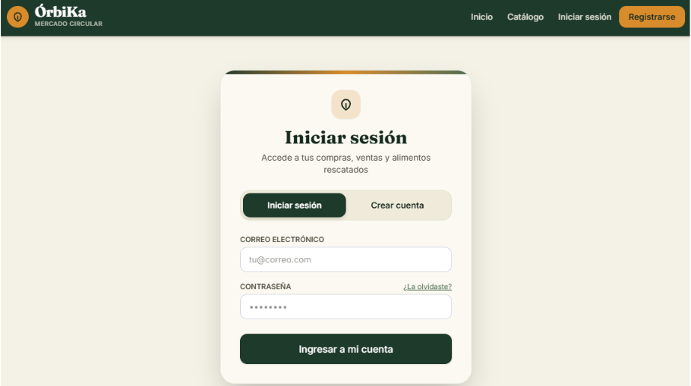
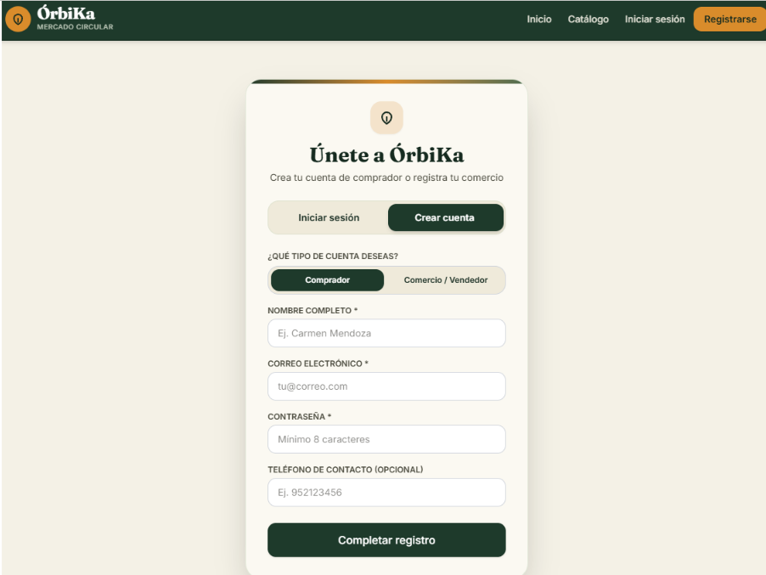
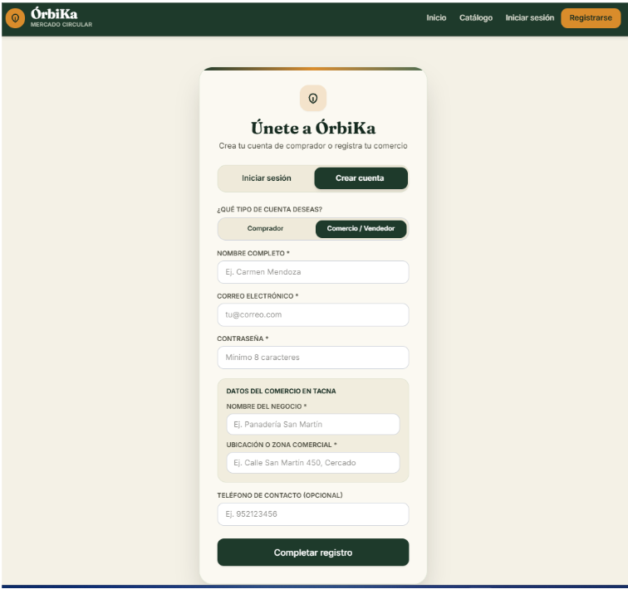
El sistema en ejecución: registro y sesión
EVIDENCIA VISUAL · 1 DE 2
RF-02 — Inicio de sesión
RF-01 — Registro comprador
RF-01 — Registro vendedor
Notes:
Estas son capturas reales del sistema corriendo. Nótese que el selector de rol solo ofrece Comprador y Comercio/Vendedor — el rol Administrador nunca aparece ahí.

Slide 14
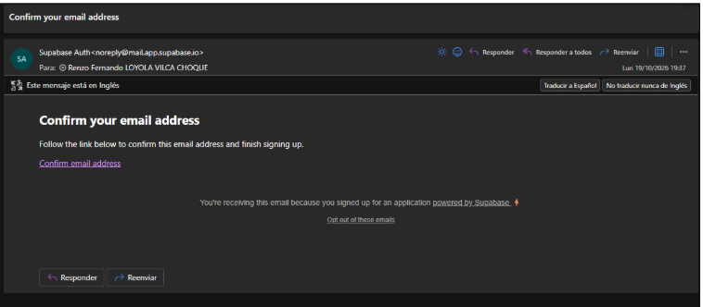
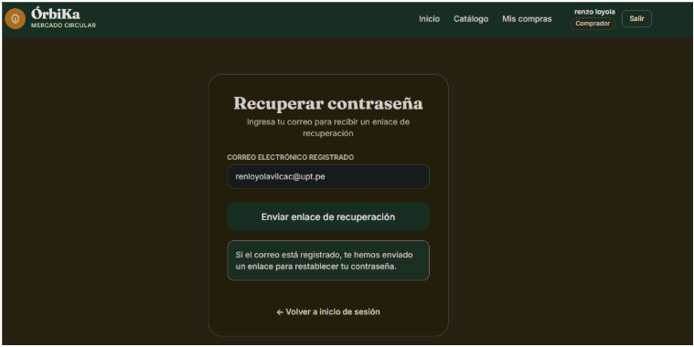
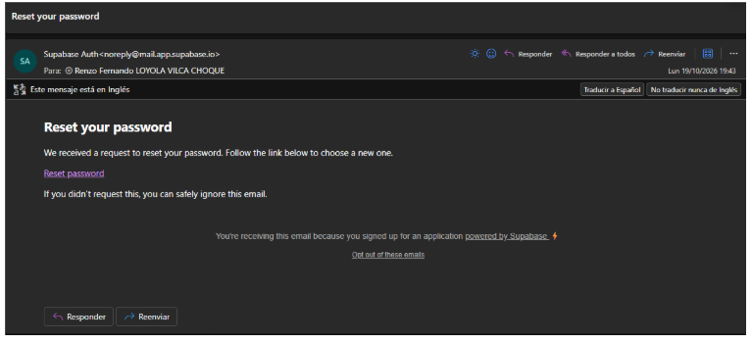
Confirmación y recuperación de acceso
EVIDENCIA VISUAL · 2 DE 2
RF-01 — Confirmación de correo
RF-13 — Recuperar contraseña
RF-13 — Correo de restablecimiento
Notes:
Estas capturas respaldan RF-01 y RF-13 con evidencia real, pero también muestran dos pasos (confirmación de correo y vencimiento del enlace) que no estaban documentados explícitamente en el SRS.

Slide 15
¿Se cumplió el compromiso del Sprint 1?
CONCLUSIONES
✓
RF-01 (Registro) y RF-02 (Inicio de sesión) están implementados y probados, con trazabilidad directa al SRS, al SAD y a pruebas reales del repositorio.
⚠
RF-13 (Recuperar contraseña) está implementado; la única reserva es el vencimiento del enlace de 30 minutos, que depende de una configuración de Supabase no auditable desde el código.
⚠
RNF-05 (Seguridad) está parcialmente verificado: el control de acceso por rol está probado; el cifrado y HTTPS dependen de un entorno de producción que aún no existe.
!
El principal hallazgo —Sequelize documentado vs. Supabase implementado— es una corrección de documentación pendiente, no un defecto funcional.
En conjunto: el objetivo del Sprint 1 se cumplió, con dos reservas menores a resolver antes de cerrar el SAD.

Slide 16
Trazabilidad del Sprint 1
Proyecto ÓrbiKa
GRACIAS
Un informe construido a partir de código real, pruebas ejecutadas y evidencia visual — no de supuestos sobre lo que debería existir.
Brant Antony Chata Choque
Renzo Fernando Loyola Vilca
Líder de proyecto · 2020067577
Integrante · 2021072615
Universidad Privada de Tacna · Facultad de Ingeniería · Construcción de Software I
Notes:
Cierre: agradecer y abrir espacio a preguntas sobre cualquiera de los requerimientos revisados.

